Slide 1


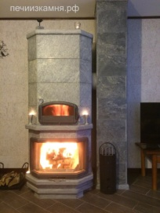
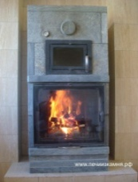
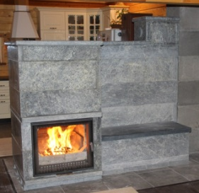
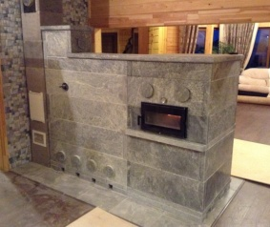
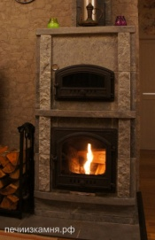
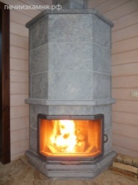
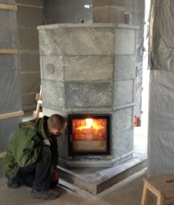
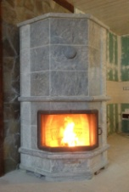
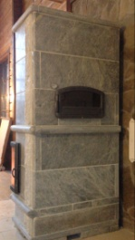
www.stonestove.ru
Немного о себе
Notes:
теплотехнические

Slide 2

www.stonestove.ru
В 1978 г.
окончил ЛВИМУ по специальности океанология

Slide 3
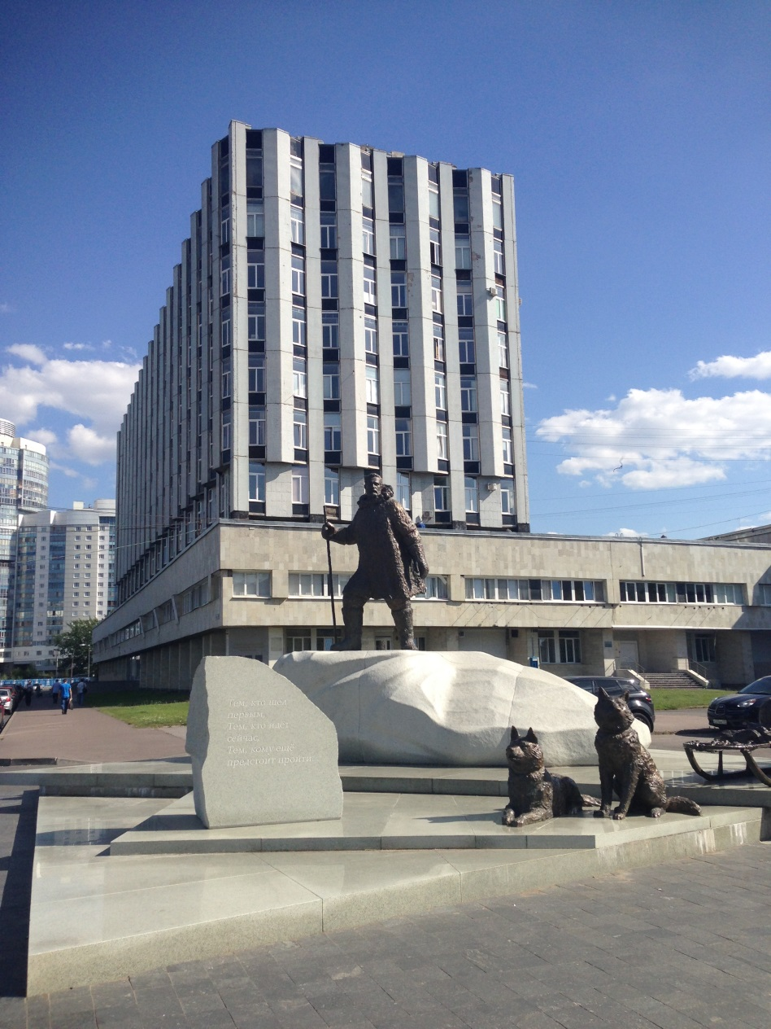
www.stonestove.ru
14 лет работал
в ААНИИ

Slide 4
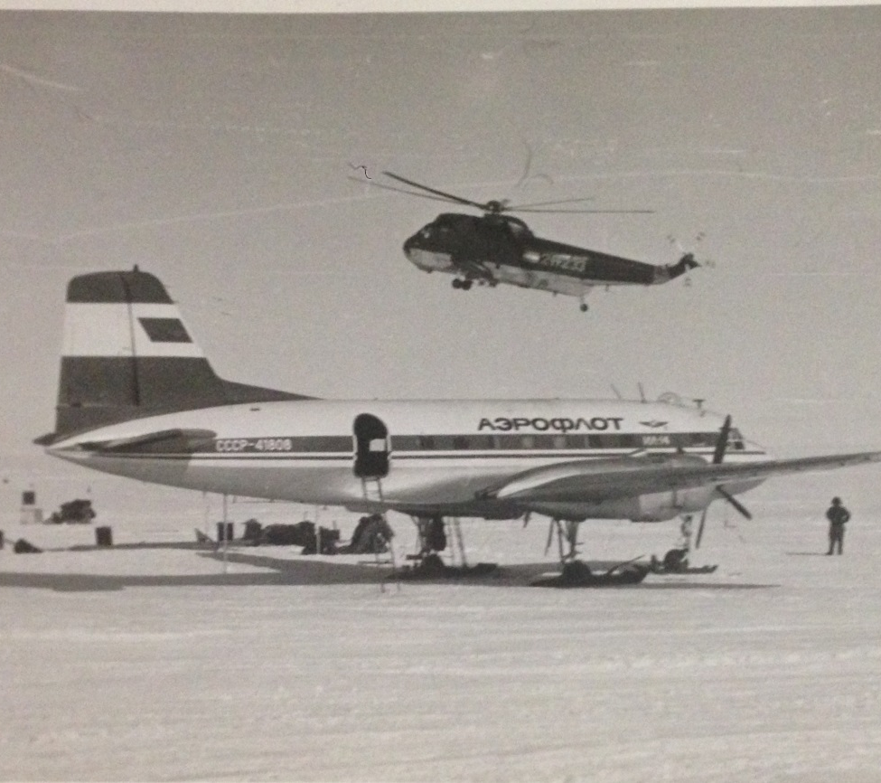
www.stonestove.ru
в должности ледового разведчика

Slide 5
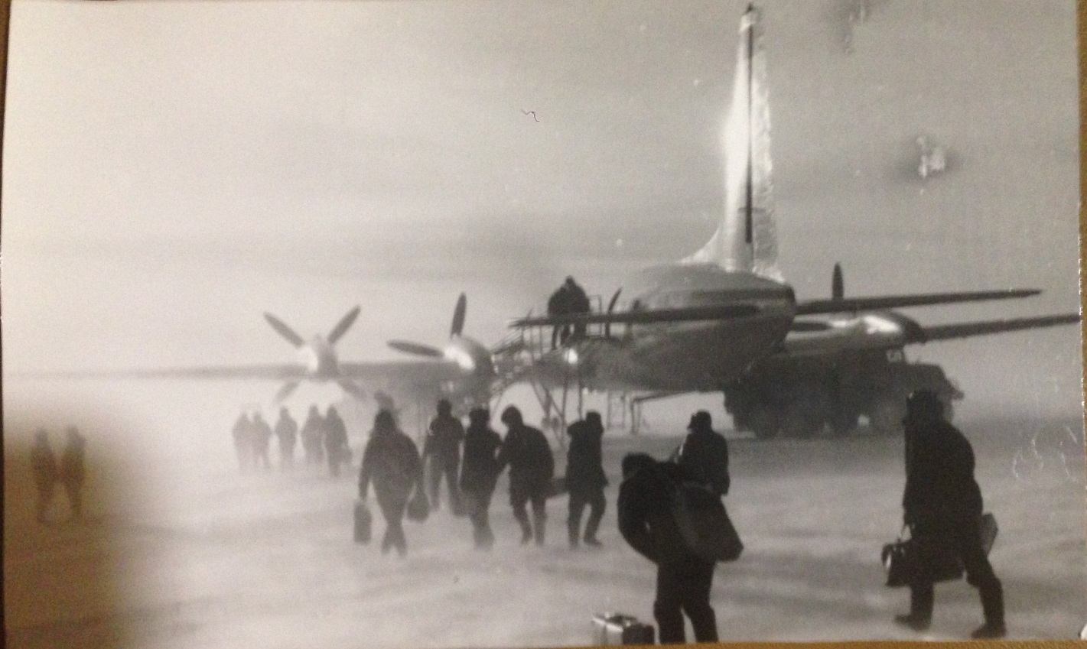
www.stonestove.ru
Что такое
57 гр. ниже 0,
знаю не понаслышке

Slide 6
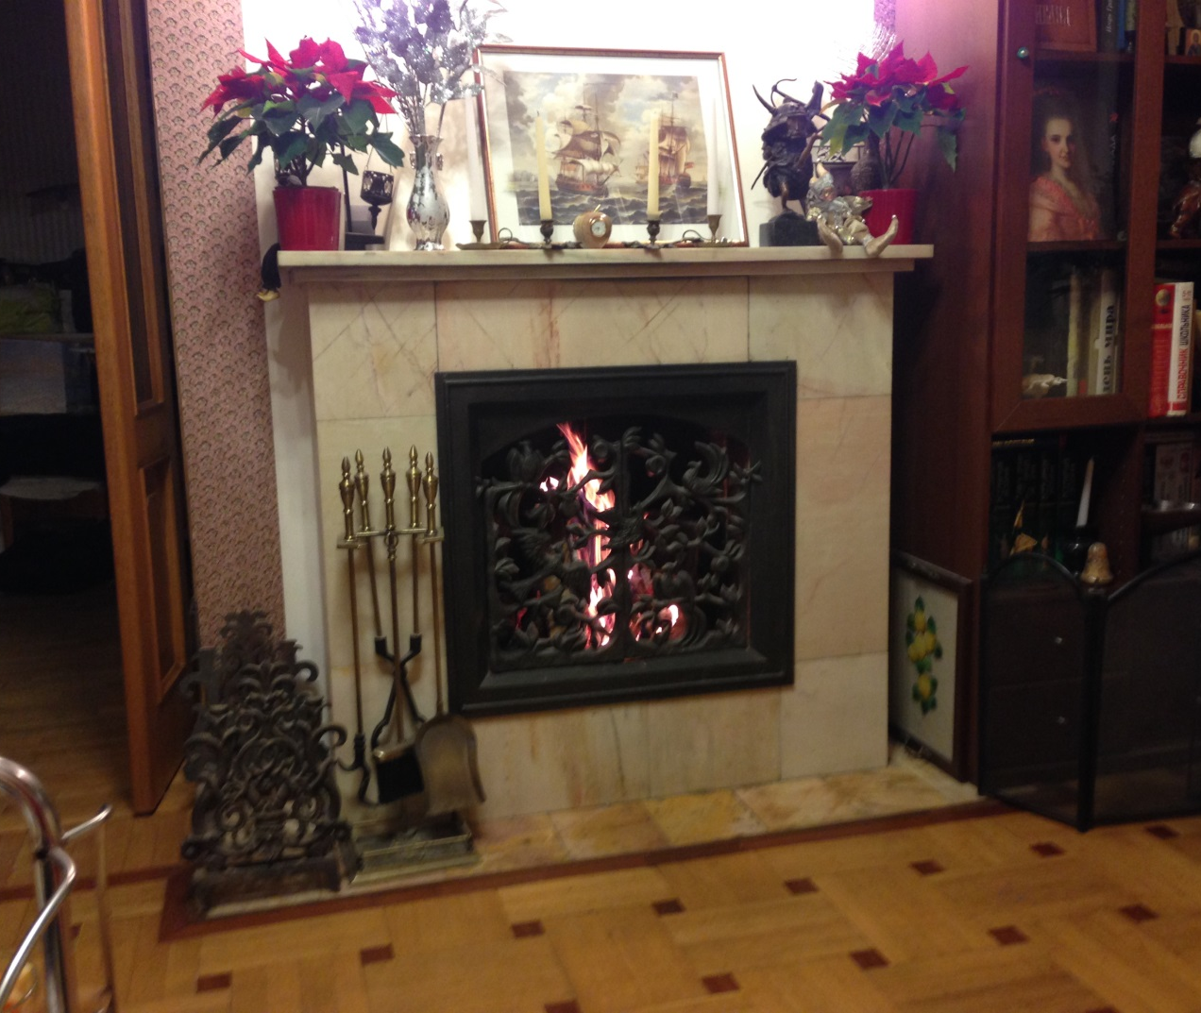
www.stonestove.ru
Первый камин разработал и построил для себя в 1994г.

Slide 7
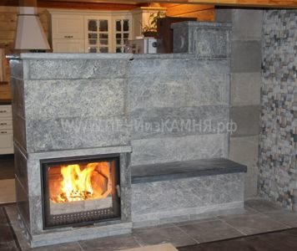

с 2009 г. Занимаюсь изготовление теплоемких печей из талькомагнезита
www.stonestove.ru

Slide 8
www.stonestove.ru
Теплотехнические испытания теплоёмких печей
в прошлом и настоящем
Notes:
теплотехнические

Slide 9
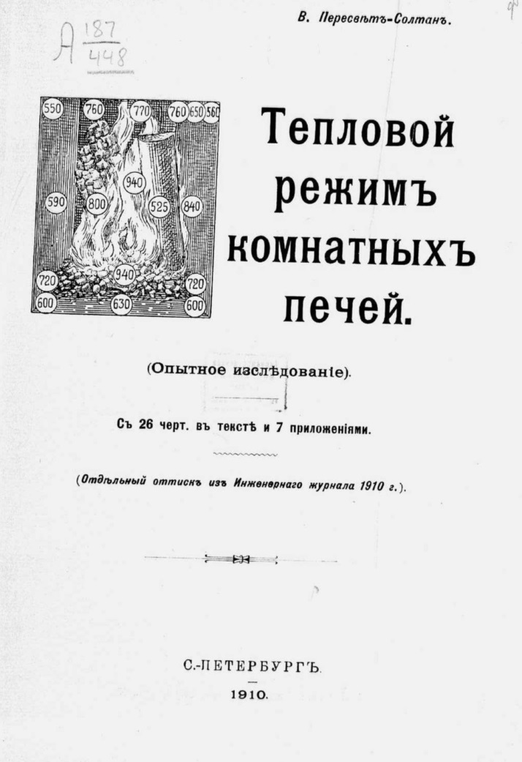
www.stonestove.ru
В 1910 вышла в свет книга
В. Пересвет-Солтана «Тепловой режим комнатных печей»
Notes:
теплотехнические

Slide 10
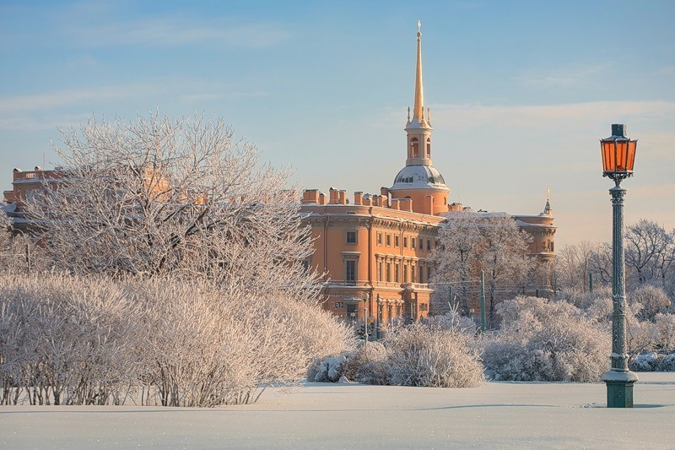
www.stonestove.ru
Опыты проводились в подвале Инженерного
Замка в Санкт-Петербурге
Notes:
теплотехнические

Slide 11
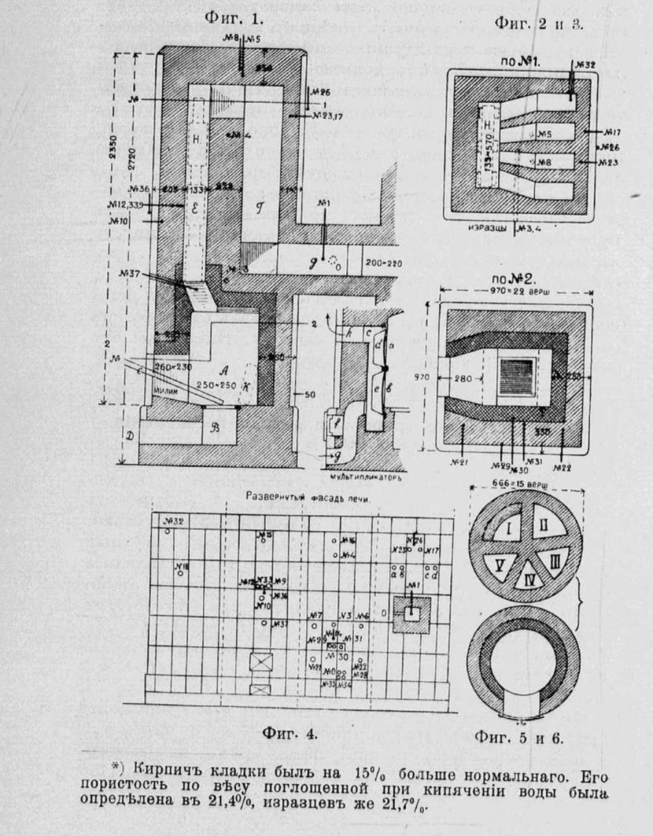
www.stonestove.ru
Целью опытов было :
-Замеры температур горения дров, каменного угля и антрацита;
- Определить значение глухого пода при сжигании дров;
-значение регулировки горения задвижками и дверцами;
-определить характер прогревания и остывания печи в зависимости от толщины стенок печи;
Notes:
теплотехнические

Slide 12
www.stonestove.ru
Температуры в самой топке А и восходящем канале измерялись термопарой. Трубка С и 37. ИК пирометром распределение т-р в топке.
В остальных точках ртутными термометрами.
Notes:
теплотехнические

Slide 13
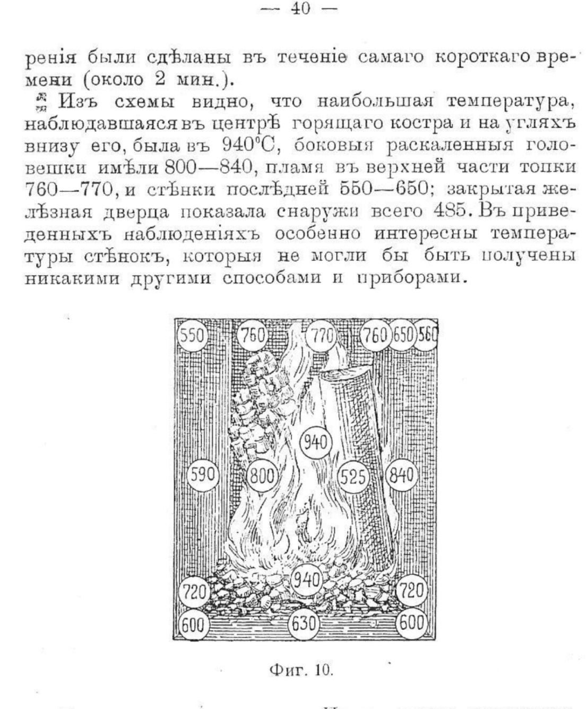
www.stonestove.ru
Распределение температур в топливнике и его стенок в печи с глухим подом. Получено пирометром в течении 2 минут.
Температура закрытой дверцы 9х11 вершков 485 гр.Ц
Вывод 1: глухой под обеспечивает нагрев низа печи наилучшим образом
Notes:
теплотехнические

Slide 14
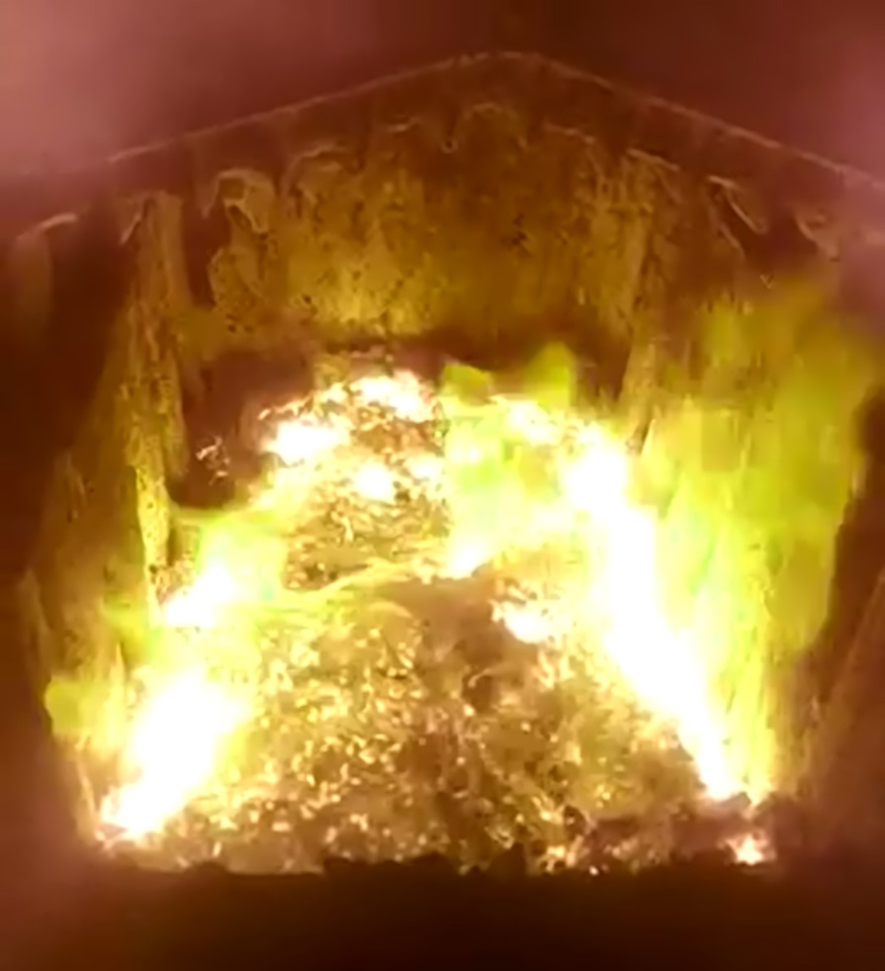
www.stonestove.ru
Представляет интерес соотношение температур в топке А и первом восходящем канале для разных видов топлив : дров – 0,70;
каменного угля- 0,54;
антрацита- 0,42.
Вывод 2: нельзя проектировать универсальный «всеядный» топливник
Notes:
теплотехнические

Slide 15
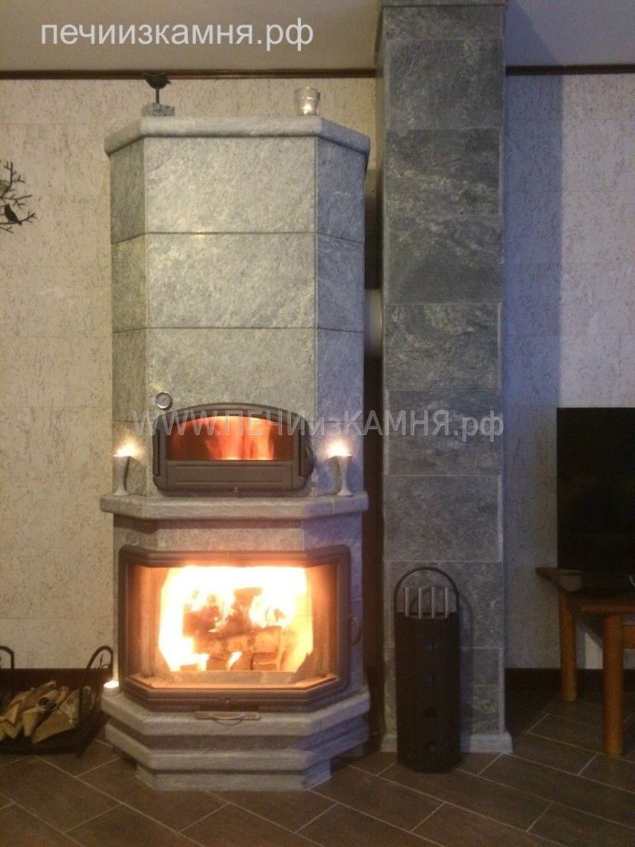
www.stonestove.ru
В результате замеров притока воздуха при сжигании дров на глухом поду выяснилось, что коэффициент избытка воздуха был в пределах 2,1-2,5 при закрытой дверце и достигал 3,5 лишь при полностью открытой. Опыты с колосником давали большие значения .
Вывод 3 сжигая дрова на поду легче добиться должного значения КИВ.
Notes:
теплотехнические

Slide 16
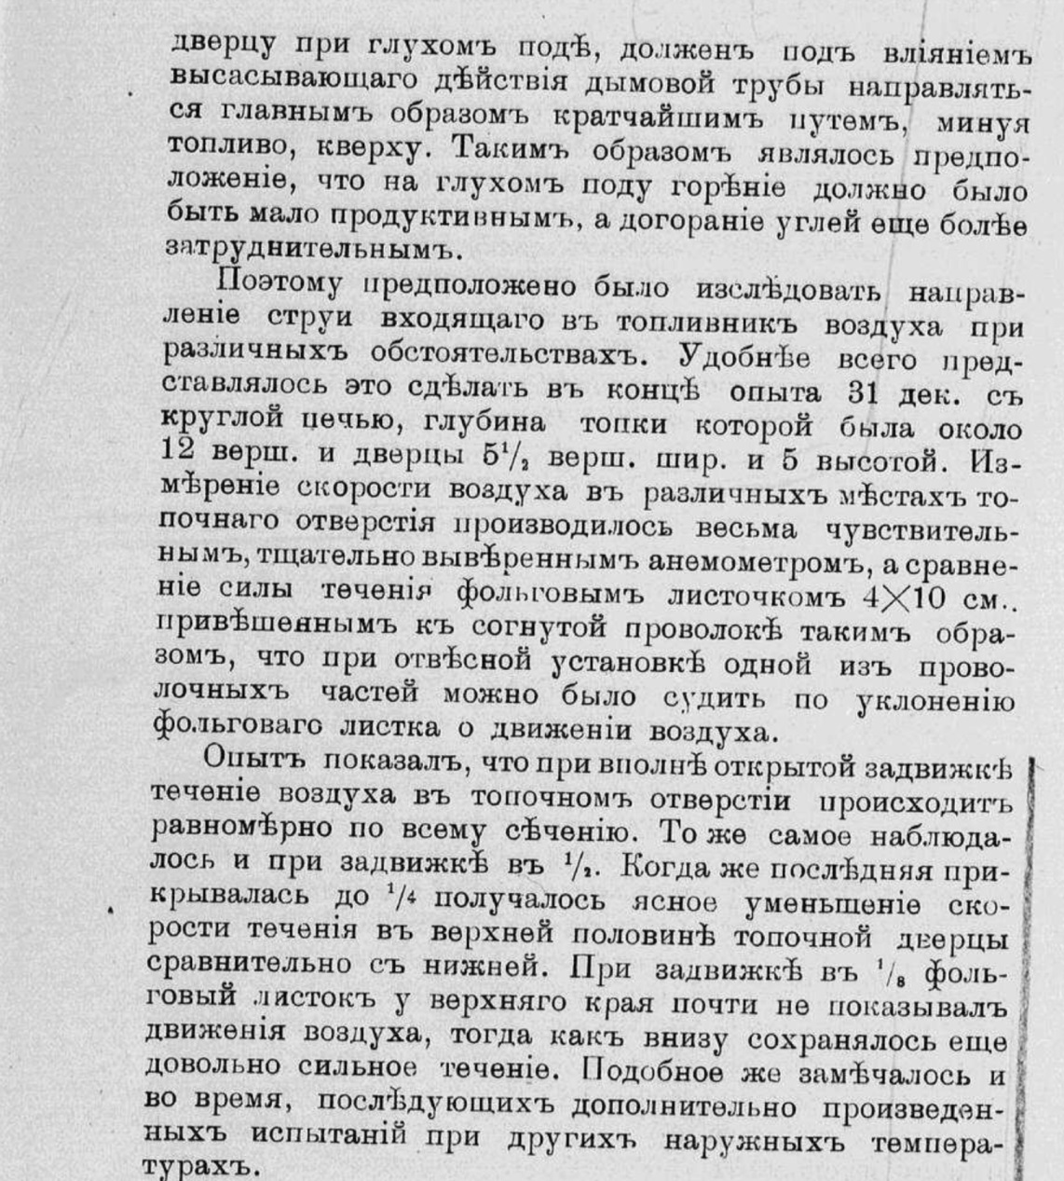
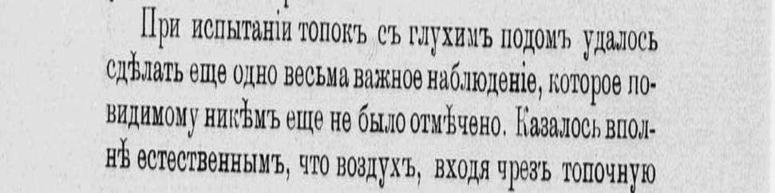
www.stonestove.ru
Notes:
теплотехнические

Slide 17
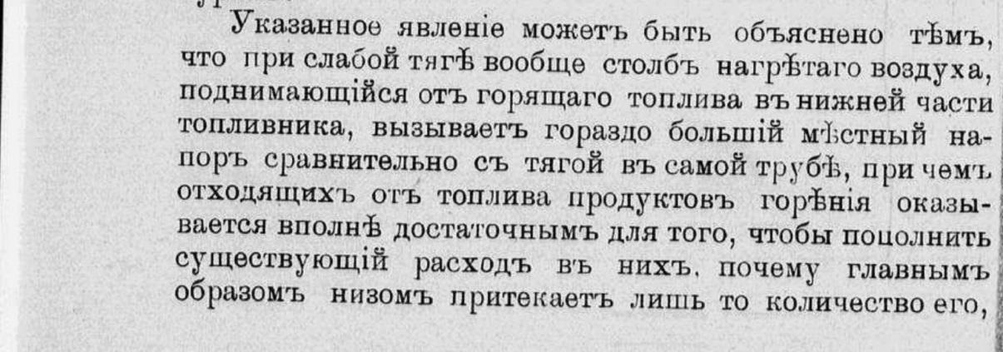
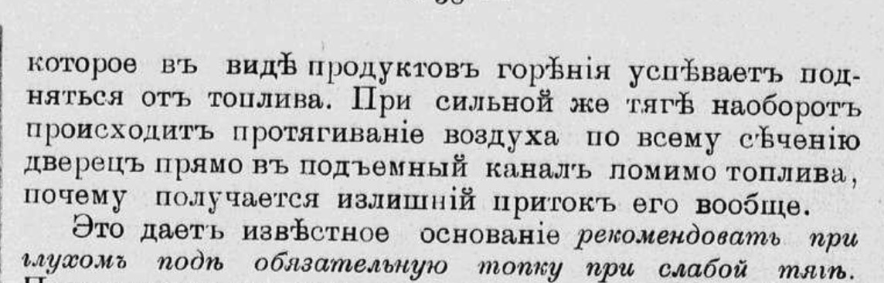
вывод 4 в
www.stonestove.ru
Notes:
теплотехнические

Slide 18
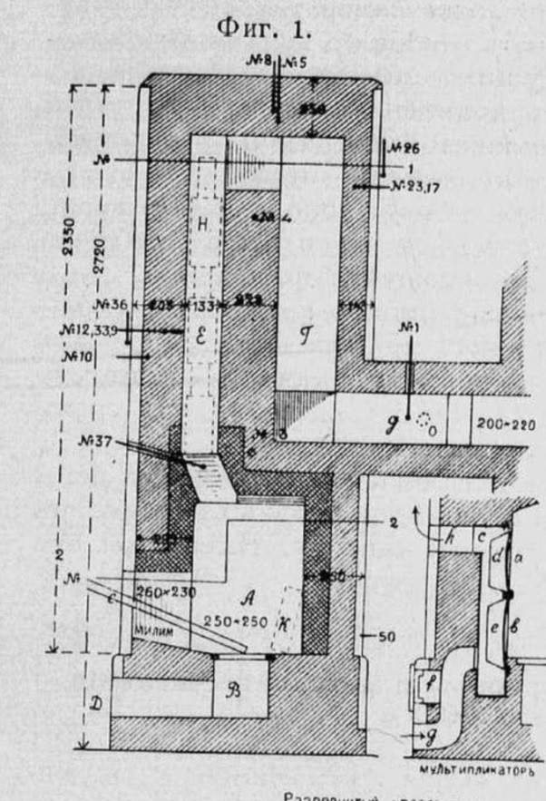
Для определения характера прогревания стенок печи в зависимости от толщины стенок ее термометры были установлены на разной глубине
www.stonestove.ru
Автор рекомендовал делать толщину стенок печи :
Для топливника 3-4,5вершков
(1/2-3/4 кирпича);
Восходящего канала в ½ кирпича;
Нисходящих в ¼ кирпича.
Notes:
теплотехнические

Slide 19
Для определения характера прогревания стенок печи в зависимости от толщины стенок ее термометры были установлены на разной глубине
www.stonestove.ru
Данное издание можно скачать на нашем сайте ПЕЧИИЗКАМНЯ.РФ
В разделе печнику на заметку.
Notes:
теплотехнические

Slide 20
В настоящее время каждый печник и заказчик сможет провести теплотехнические испытания своих теплоемких печей
www.stonestove.ru
По ЕН-15250
По ГОСТу 3000-45
Печи отопительные теплоемкие
Методы испытаний
Теплоемкие отопительные приборы на твердом топливе.
Требования к конструкции и методы испытания
Notes:
теплотехнические

Slide 21
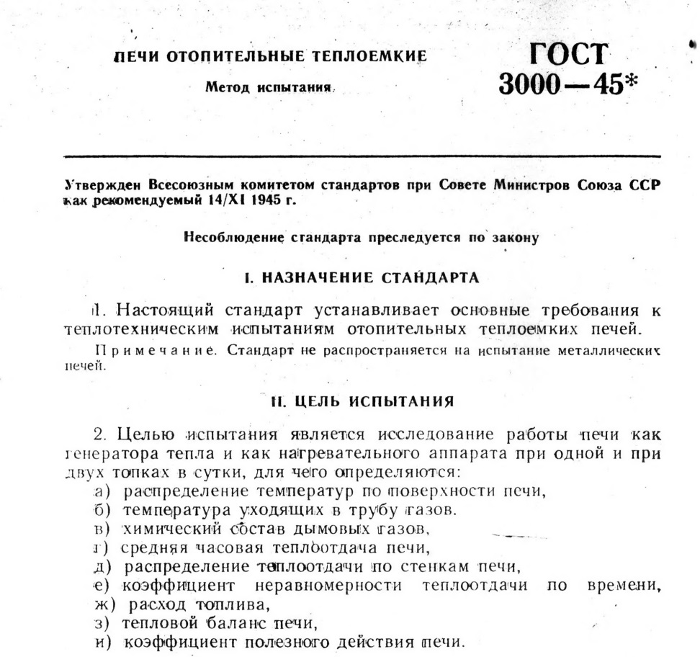
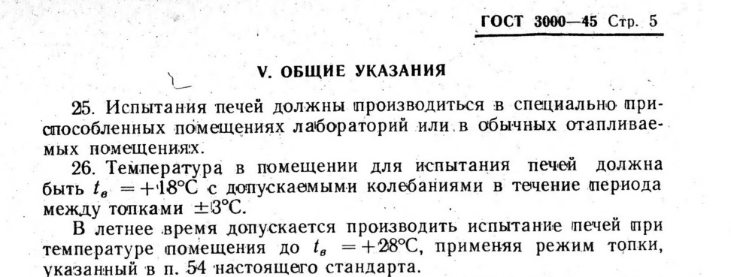
ГОСТ 3000-45
www.stonestove.ru
Notes:
теплотехнические

Slide 22
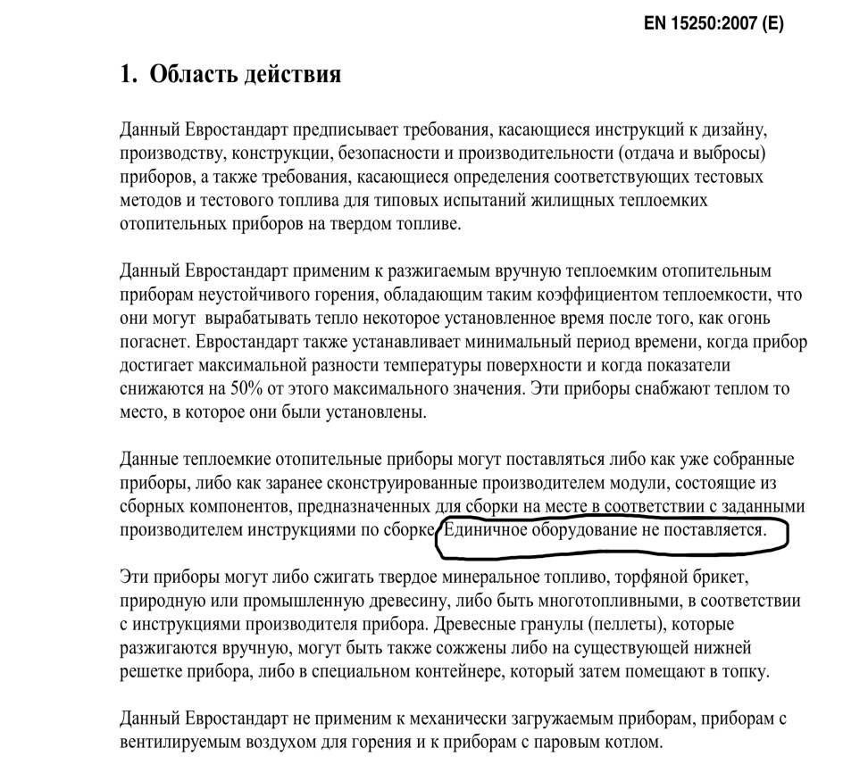
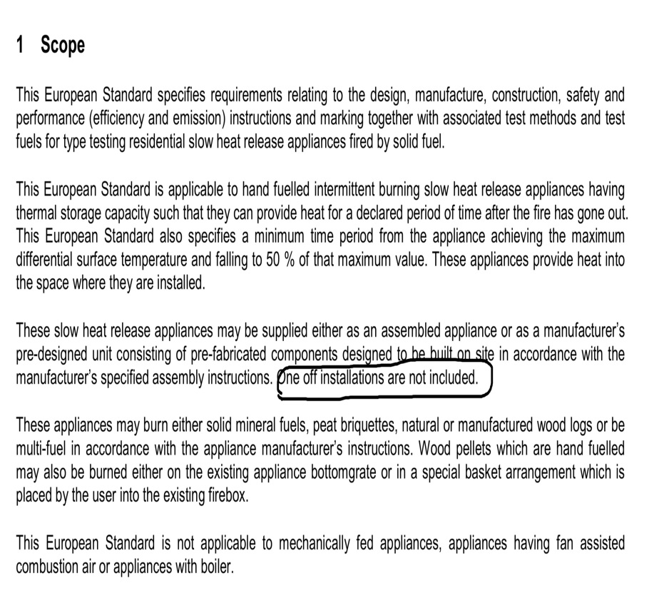
если ваша печь ручной сборки, на нее не распространяется ЕН 15250:2007
www.stonestove.ru
Notes:
теплотехнические

Slide 23
Таким образом если ваша печь ручной сборки, на нее не распространяется
ЕН 15250:2007 и её надо испытывать по ГОСТу 3000-45, причем модульные печи также можно испытать .
www.stonestove.ru
Notes:
теплотехнические

Slide 24
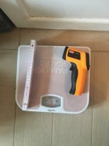
Для испытаний нам понадобятся
Весы для взвешивания дров;
Пирометр диапазон -50 до +1100 гр.Ц, пятно сканирования диаметром 28мм на дистанции 300мм;
Складной метр для удерживания пирометра на удалении 300 мм от поверхности печи;

Slide 25
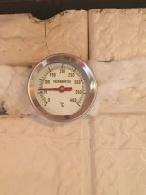
А также
Термометр с длиной штыря 200мм точностью 5 гр.Ц
Два комнатных термометра;
Один т-тр наружный;
Сутки для натопа печи;
Сутки на испытания;
Два дня на камеральную обработку.

Slide 26
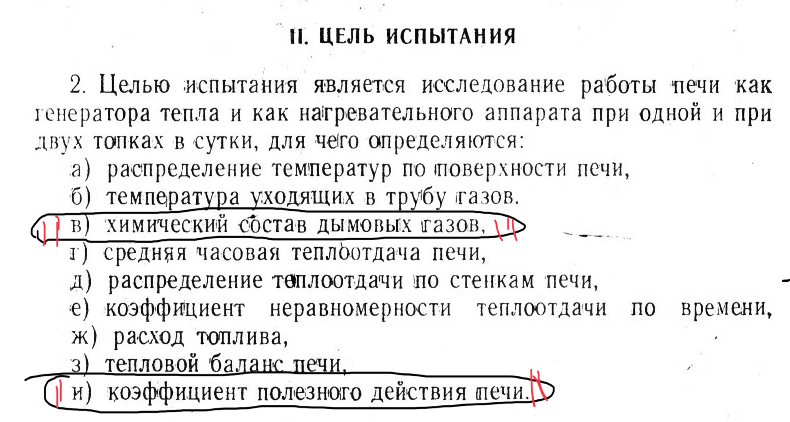
С помощью этих доступных приборов печник и заказчик смогут получить
Следующие данные о своей печи

Slide 27
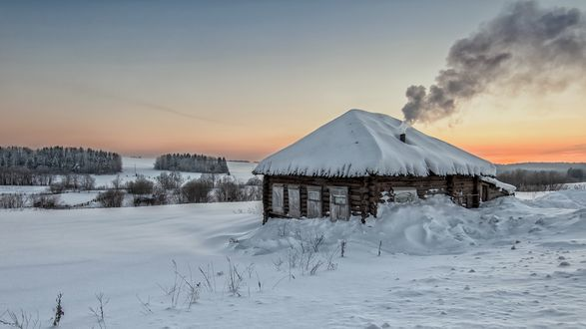
Для определения химического состава газов нам понадобится дорогостоящее оборудование , но выбросы на Руси не нормируются

Slide 28
Для вычисления КПД печи нам также понадобиться анализатор отходящих газов, который доступен не всякому печнику

Slide 29
Кстати о КПД.
Автомобилисты ответьте, кто из Вас знает КПД двигателя Вашего авто и кто из Вас руководствовался этим параметром , при выборе машины?

Slide 30
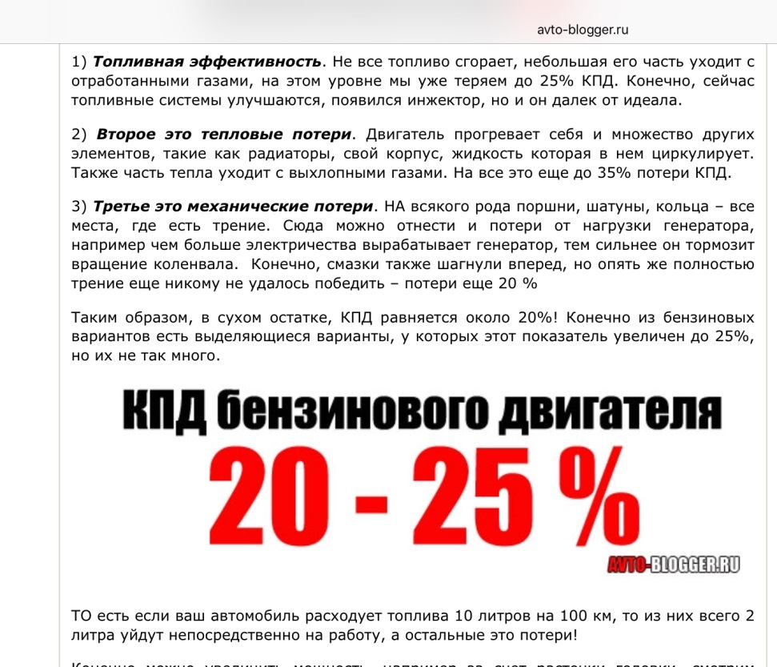
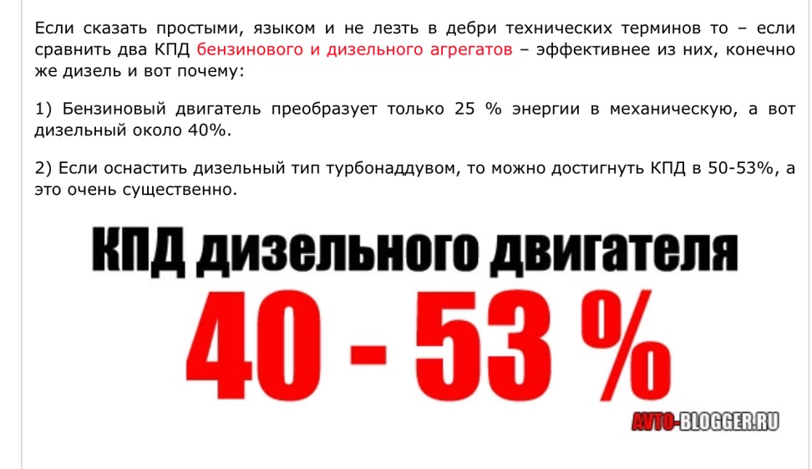
Для сведения

Slide 31
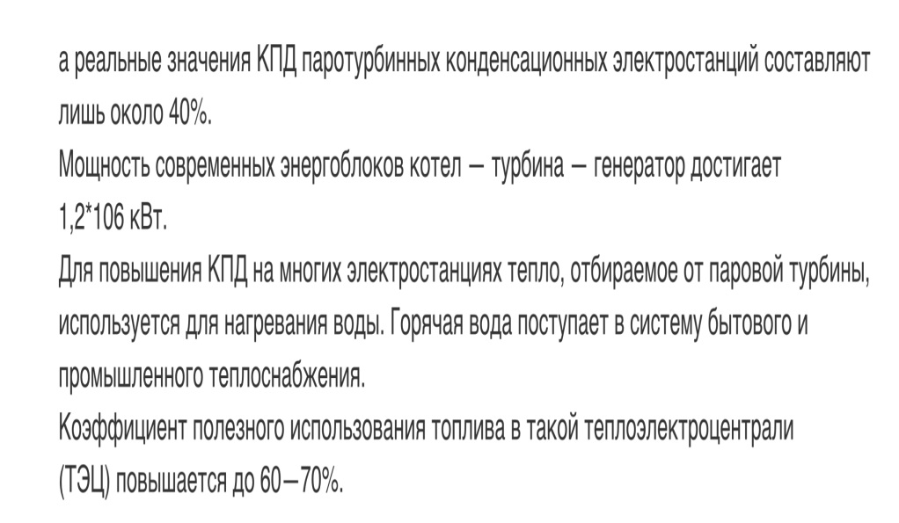
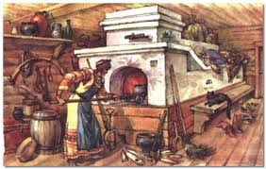
Кстати
КПД современной ТЭЦ
КПД русской печи 65%

Slide 32
КПД печи это параметр на который часто «клюют» заказчики, но проверить соответствие фактического и заявленного не могут.

Slide 33
По какому критерию оценивать печь?

Slide 34
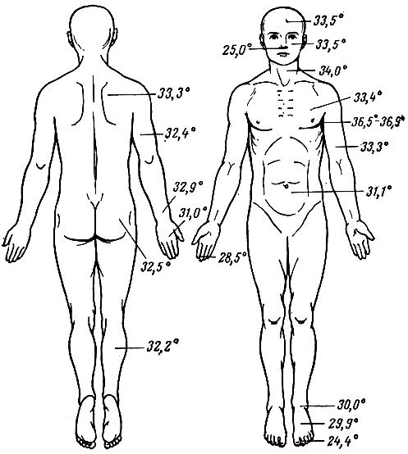
На мой взгляд самым важным является Лучистое тепло, дефицит которого мы испытываем долгих 7 месяцев отопительного сезона.
«Есть известные картинки - человек при нормальных условиях (Тсреды =20-22С в лёгкой одежде)»
Ляхов Влр Ник
Средняя т-ра человеческого тела,
при 21 гр.Ц окружающего воздуха,
составляет 31,7 гр.Ц

Slide 35
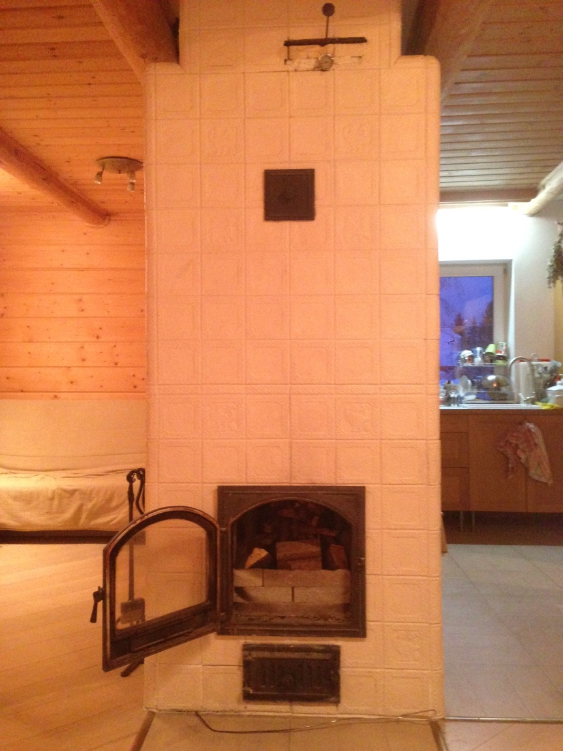
Моя печь, которую я испытал
Толщина наружных стенок 12 см. талькомагнезит;
Толщина изразца 2,5 см. Румпа заполнена ТМ щебнем в смеси с ТМ пылью и глиной;
Ширина- 100см; длина – 115 см; высота 220см;
Установлена в бревенчатом доме, утеплённым изнутри 5см минваты;
Размер отапливаемого помещения : д-7,7м, ш-6,3м, в-2,5м;
Строительный объём печи 2,53куб.м, что составляет
2% отапливаемого объёма;
Дымоход насадной высотой от пода до устья 7,5м;
Сечение дымохода 12х23см;
Нижняя часть- печь противотока с духовкой по-чёрному;
Верх- колпак без рассечек.
Над печью установлены две задвижки на финский манер;

Slide 36
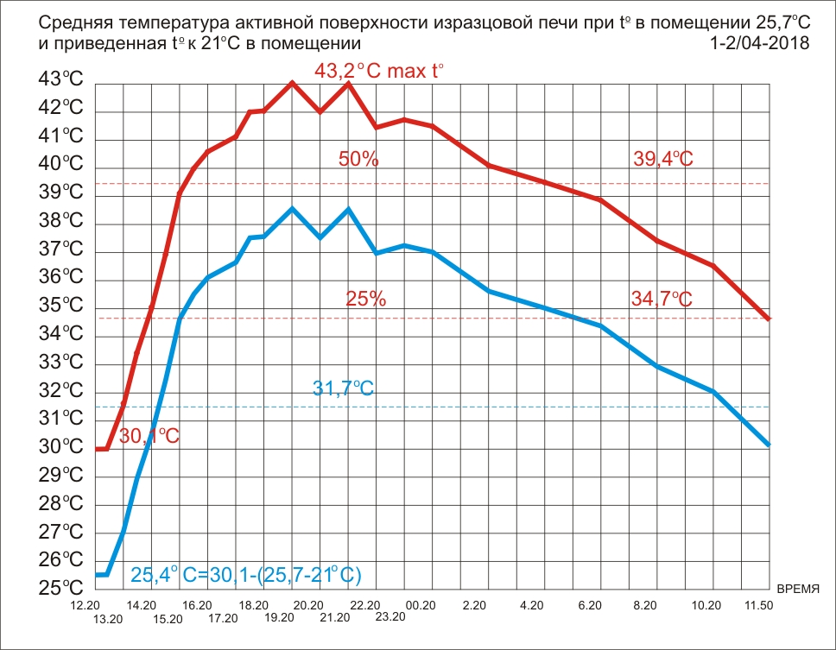
1 апреля с 12-20 по 2 апреля 11-50 2018г.
Сожжено 13 кг дров
Ср. т-ра газов 160гр.
Ср т-ра помещения 25,7
За бортом днем +6. ночью +3
Максимальная т-ра 43,2
Средняя 39.4
Т-ра соответствующая 25% мощности 34,7
Отношение строительного объёма печи к объёму помещения 2%.

Slide 37
Оценка моей печи по критерию «Лучистого комфорта» испытанной 1 апреля с 12-20 по 2 апреля 11-50 2018г.
Ср т-ра помещения 25,7. Для приведения т-ры к уровню 21гр.Ц надо график опустить вниз на 4,7гр.Ц. Проведя горизонталь на отметке 31,5 получим:
По фактическому графику печь вышла на режим «Лучистого комфорта» через час и оставалась в нем более 23 часов.
По приведенному к 21 гр.-
Через 2 часа и оставалась 20 часов.
За бортом днем +6. ночью +3
Сожжено 13 кг дров
Отношение строительного объёма печи к объёму помещения 2%.
Топливная эффективность
0,65 кг дров на час лучистого комфорта

Slide 38
Из школьного учебника физики
КПД = 1-- т-ра отходящих/ т-ру нагрева.
КПД=1-160/750 =78%

Slide 39
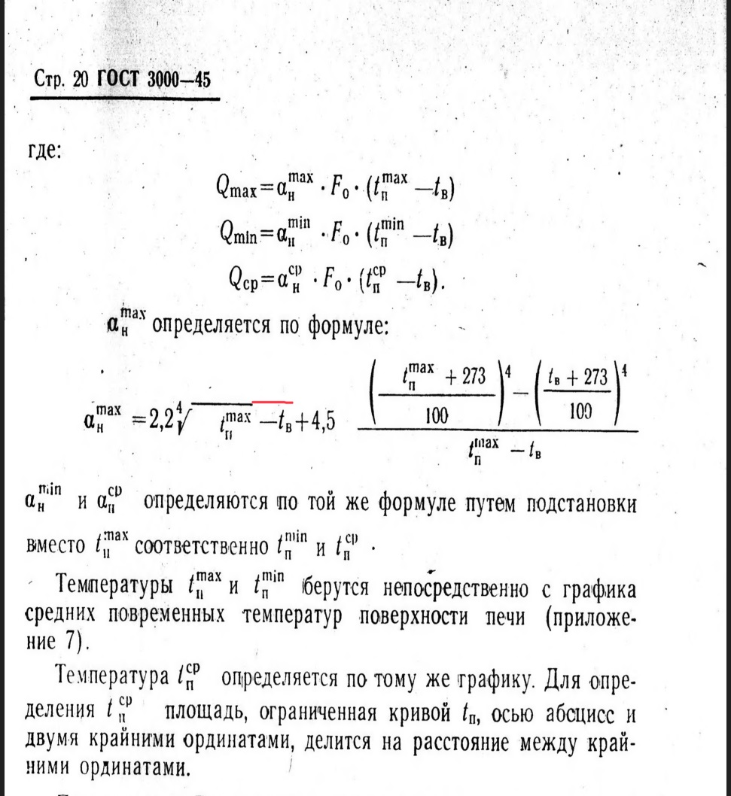
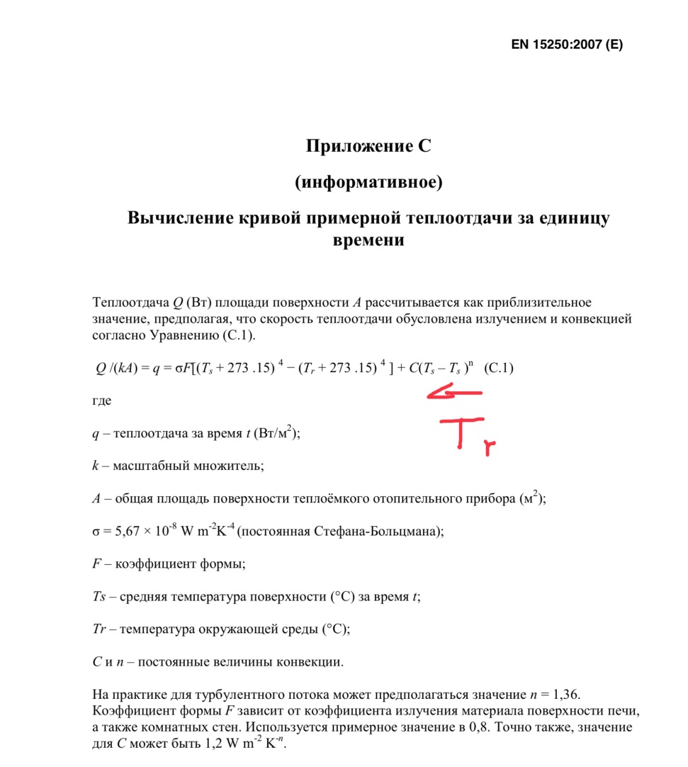
Формулы из ГОСТА и ЕН для подсчета теплового потока от стенок печи в ккал/кв.м ч гр.Ц и Вт/кв.м

Slide 40
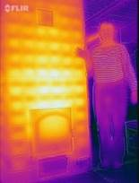
www.stonestove.ru
Вопросы
Через сутки после испытательной топки
Notes:
теплотехнические

